Slide 1
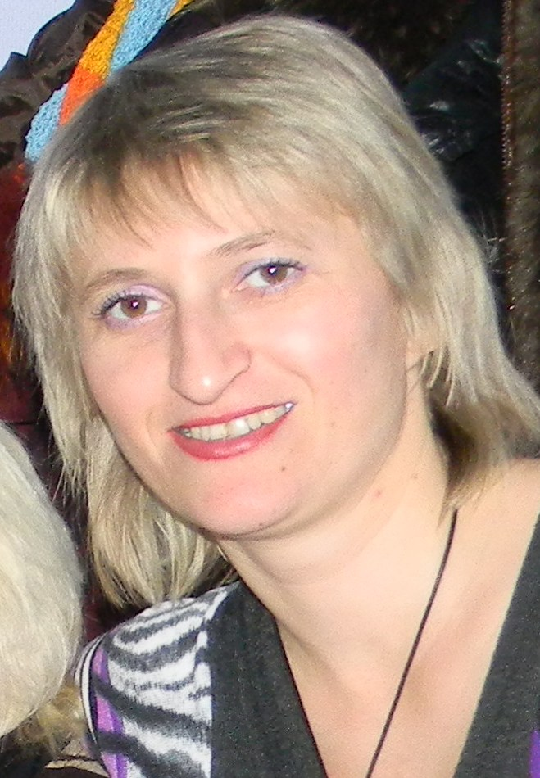
Педагог дополнительного образования МОУ ДОД ЦЭВД,
учитель
изобразительного
искусства
МОУ СОШ №5 г. Балашова
Титаева Наталья
Владимировна.

Slide 3
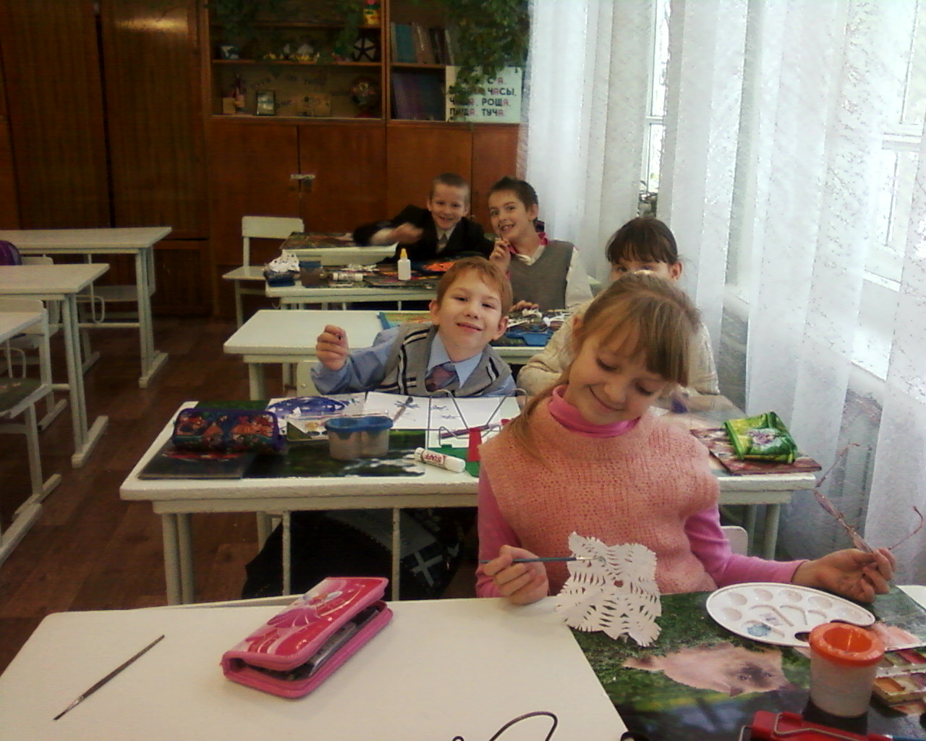
Умение увлечь учеников своим предметом и есть педагогическое мастерство, к которому мы все стремимся.

Slide 4
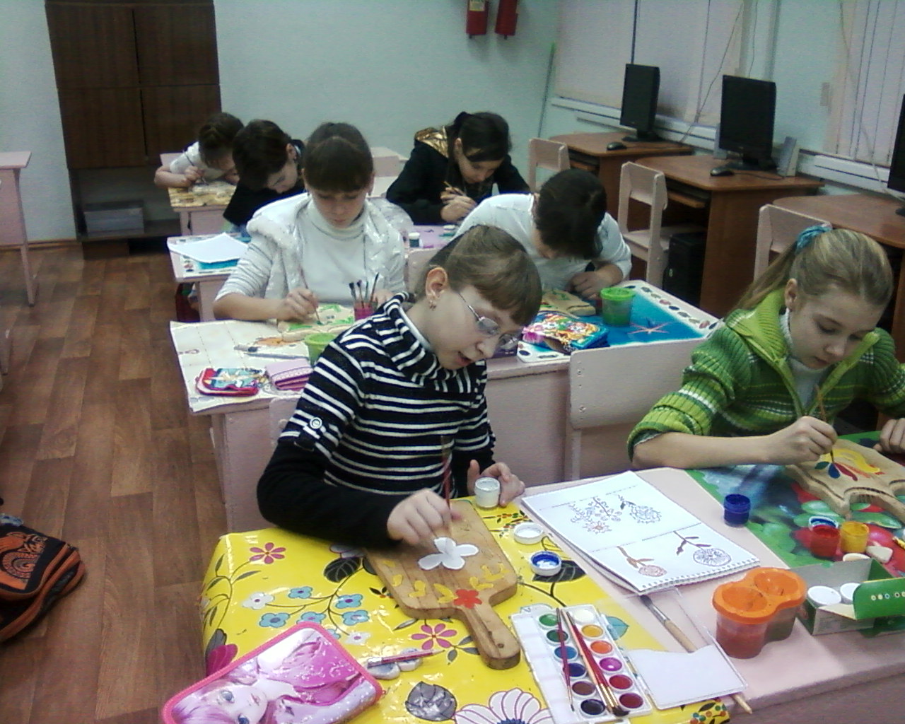

Slide 5
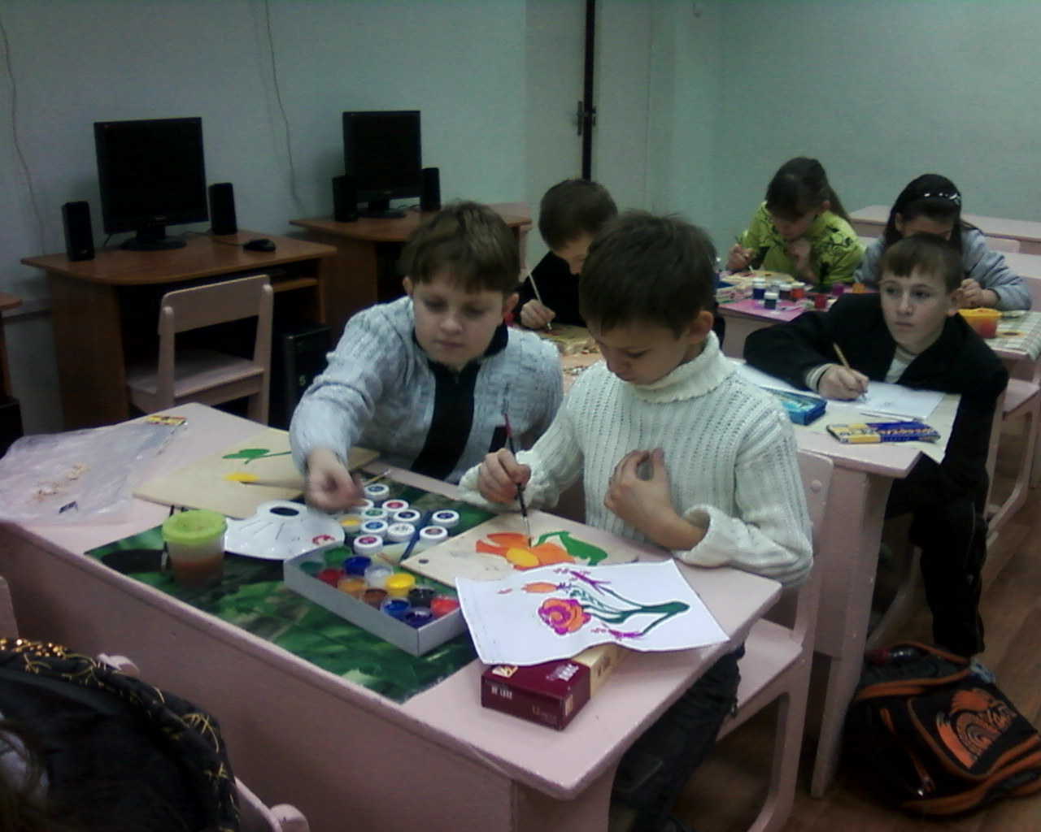

Slide 6
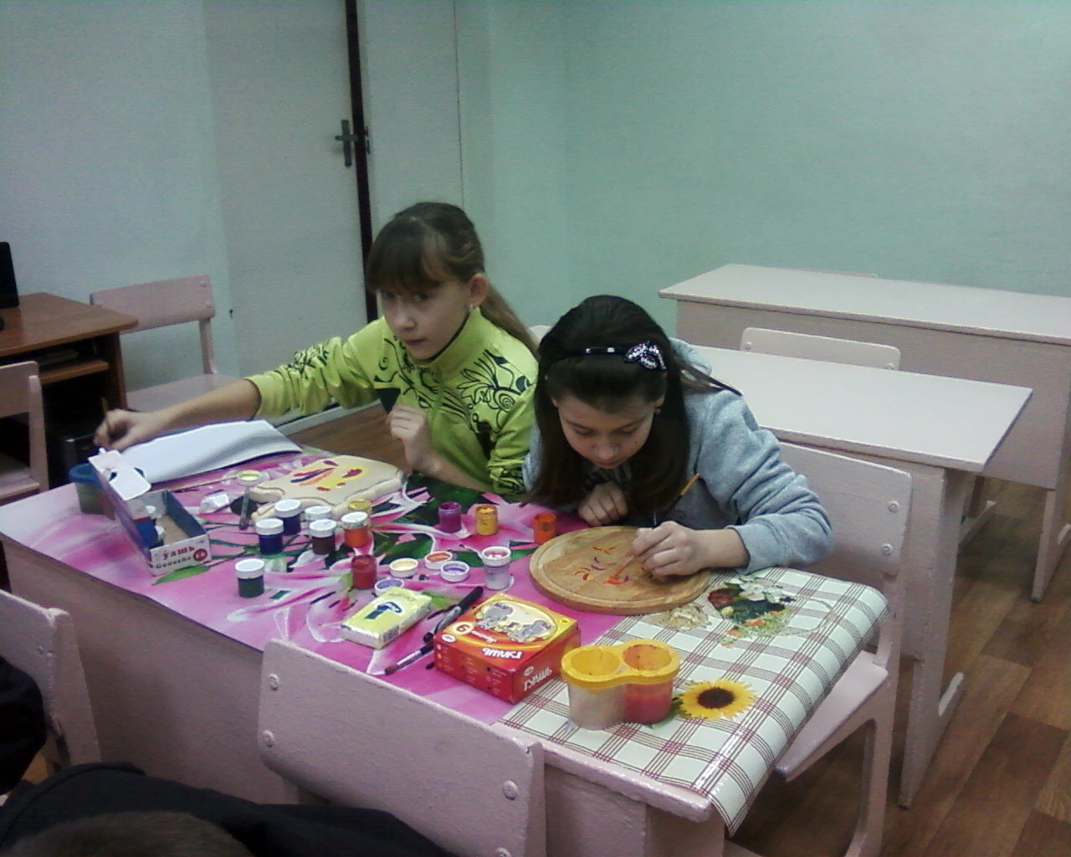

Slide 7
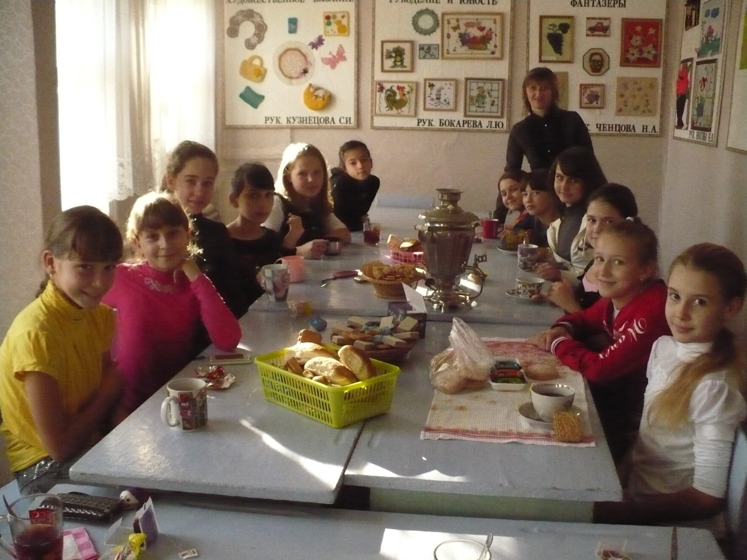
Внеурочная деятельность.

Slide 8
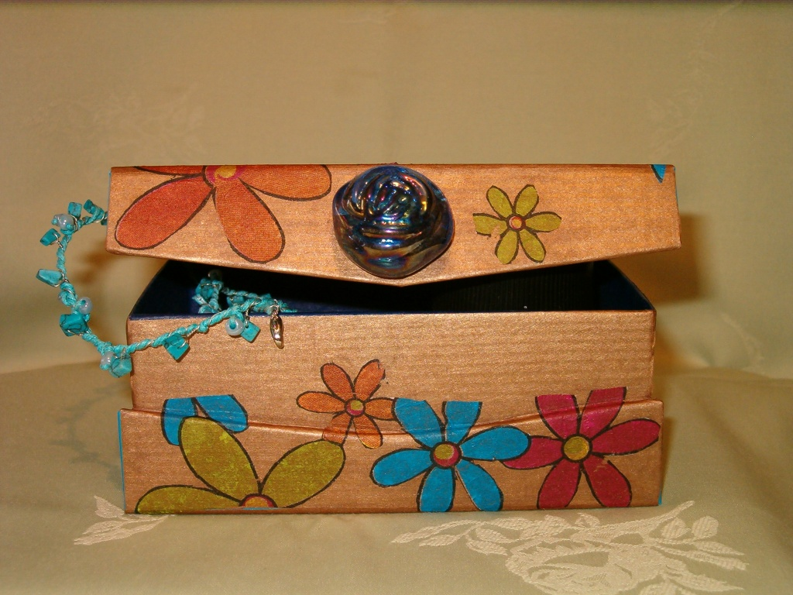
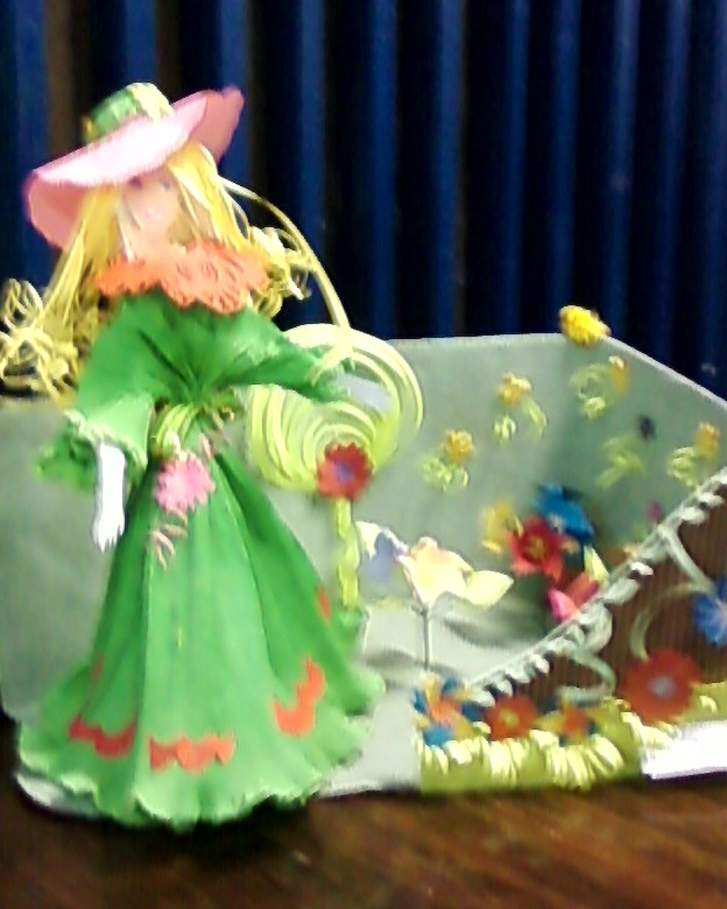
Творческие работы учащихся, представленные на конкурсах
и выставках декоративно-прикладного творчества.

Slide 9
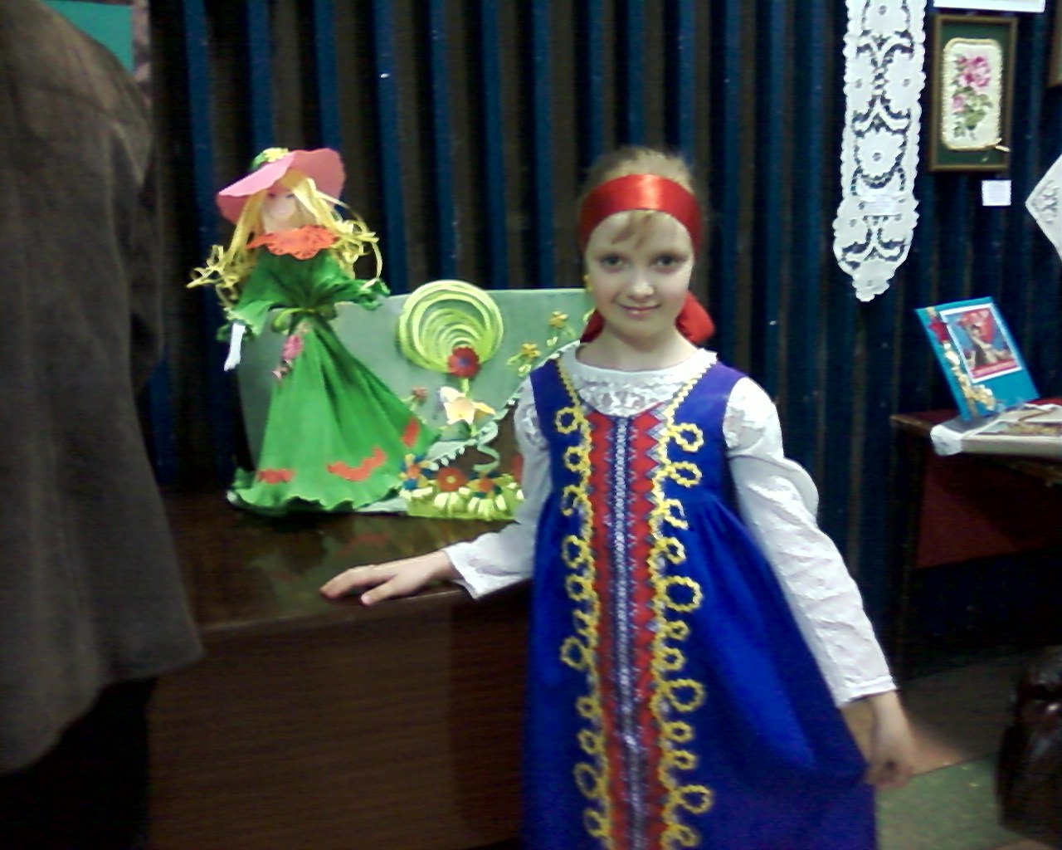

Slide 10
Многому я научилась у своих наставников, ещё более – у своих товарищей, но более всего – у своих учеников.

